Slide 1
Regionálna správa a samospráva
Viktória Spišiaková

Slide 2
Čo je to SAMOSPRÁVA?
Samospráva je dôležitým podsystémom verejnej správy, ktorý je budovaný zdola od občanov.
Samospráva vytvára tie najideálnejšie podmienky pre rozvoj demokracie na miestnej a regionálnej úrovni.
Samospráva na úrovni samosprávnych krajov sa vykonáva prostredníctvom volených orgánov.
Do pôsobnosti samosprávnych krajov patria napríklad cesty II. a III. triedy (okrem Bratislavy a Košíc), stredné školstvo, zdravotnícka sústava, kultúrne ustanovizne a iné.

Slide 3
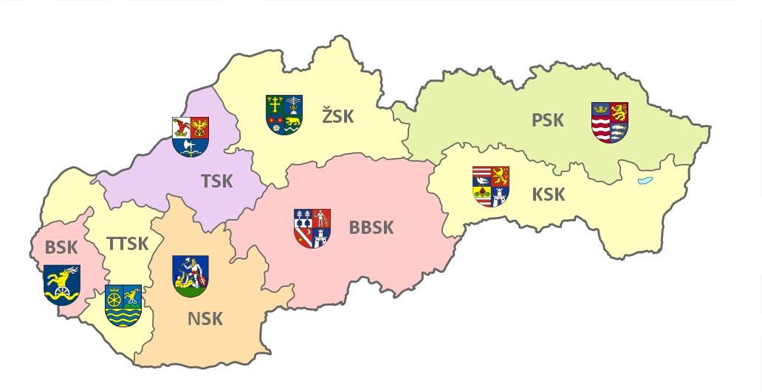
Regionálna územná samospráva
Na Slovensku má územná samospráva dve úrovne:
Miestna územná samospráva – obce a mestá
Regionálna územná samospráva – vyššie územné celky, ktorými sú samosprávne kraje.
Samosprávny kraj alebo vyšší územný celok (skratka: VÚC; hovorovo: župa, kraj) je najvyššia územná samosprávna jednotka na Slovensku. Jej územie je v súčasnosti identické s územím kraja. Inými územnými samosprávnymi jednotkami sú obce. Na čele samosprávneho kraja stojí predseda samosprávneho kraja (resp. predseda vyššieho územného celku), ktorý sa zvykne neformálne označovať aj ako župan.

Slide 4
Samosprávny kraj
Sídlo | Samosprávny kraj
Banská Bystrica | Banskobystrický
Bratislava | Bratislavský
Košice | Košický
Nitra | Nitrianský
Prešov | Prešovský
Trenčín | Trenčínský
Trnava | Trnavský
Žilina | Žilinský
Na Slovensku ich máme osem.

Slide 5
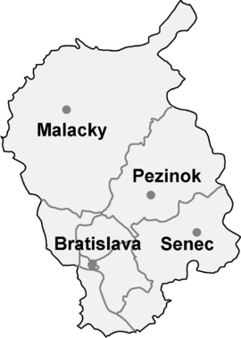
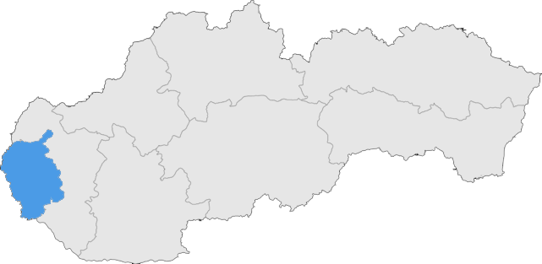
Bratislavský samosprávny kraj
Predseda samosprávneho kraja:
2017 - 2022: Juraj Droba
Krajské mesto: Bratislava
Obyvateľstvo: 606 537
Počet okresov: 8

Slide 6
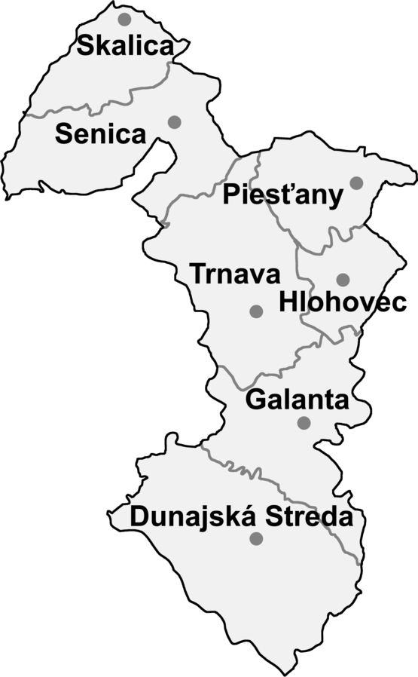
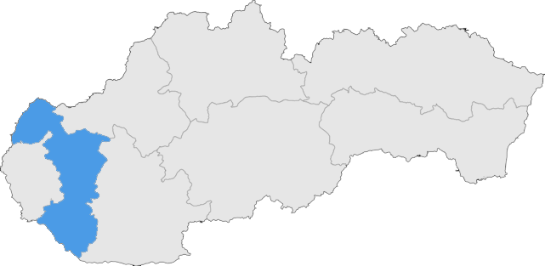
Trnavský samosprávny kraj
Predseda samosprávneho kraja
2017 - 2022: Jozef Viskupič
Krajské mesto: Trnava
Obyvateľstvo: 561 525
Počet okresov: 7

Slide 7
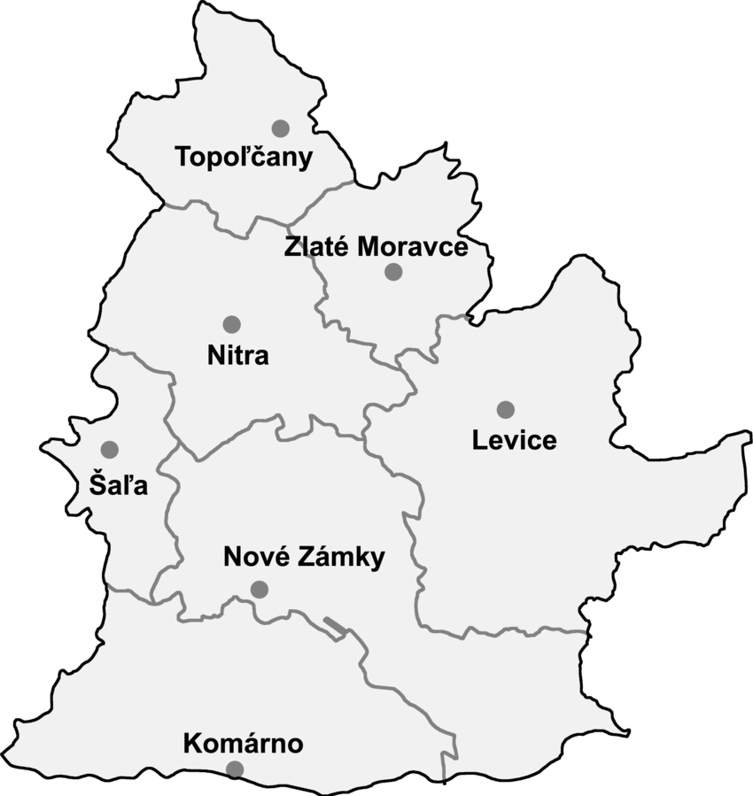
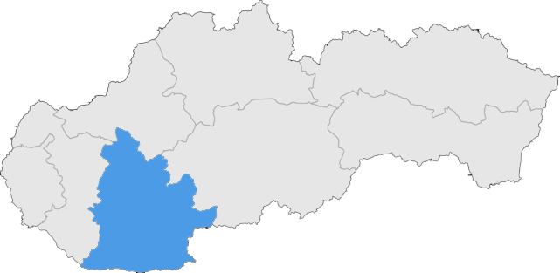
Nitrianský samosprávny kraj
Predseda samosprávneho kraja
2017 - 2022: Milan Belica
Krajské mesto: Nitra
Obyvateľstvo: 689 867
Počet okresov: 7

Slide 8
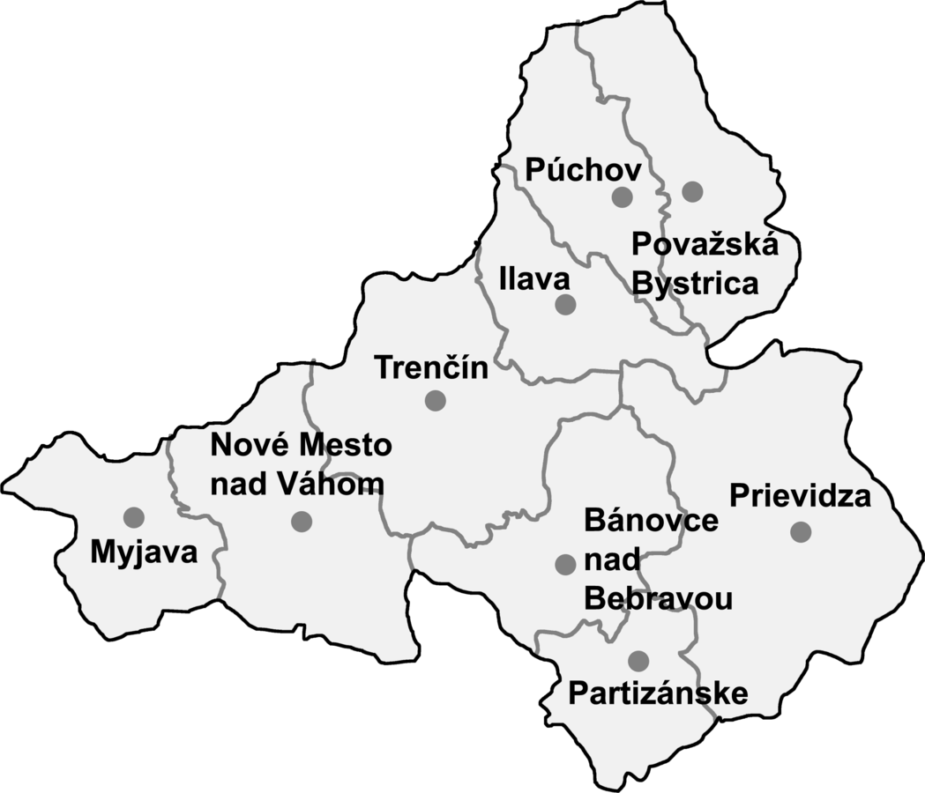
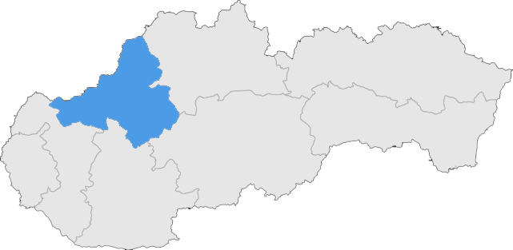
Trenčiansky samosprávny kraj
Predseda samosprávneho kraja
2017 - 2022: Jaroslav Baška
Krajské mesto: Trenčín
Obyvateľstvo: 599 859
Počet okresov: 9

Slide 9
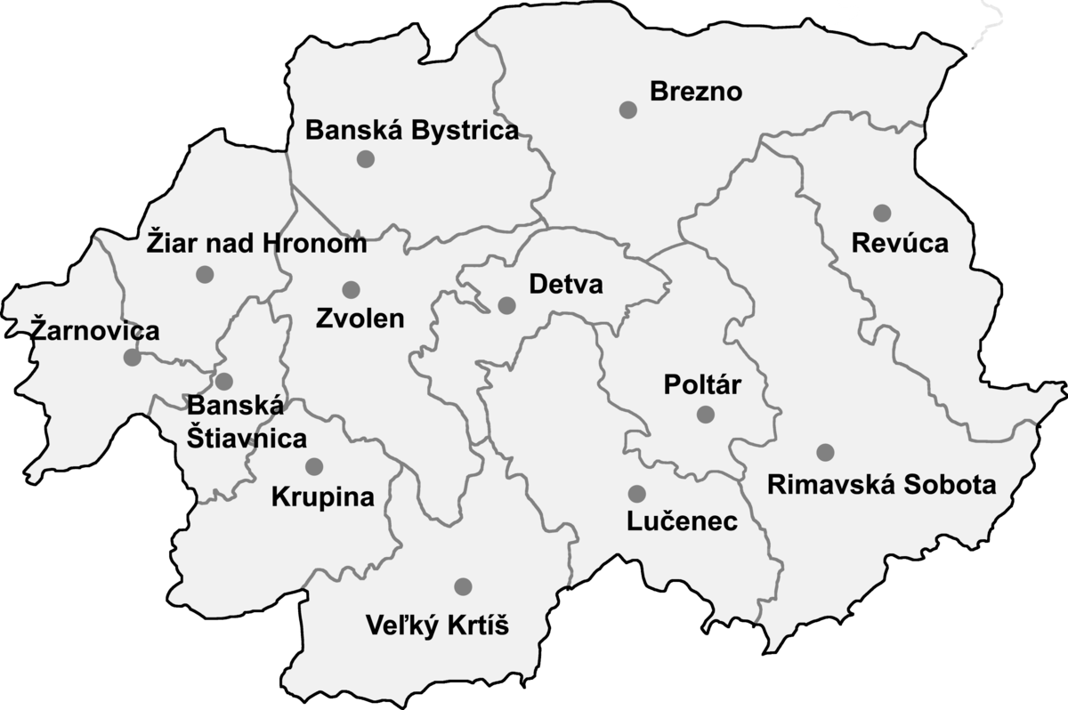
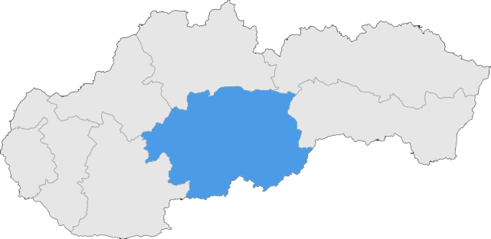
Banskobystrický samosprávny kraj
Predseda samosprávneho kraja:
2017 - 2022: Ján Lunter
Krajské mesto: Banská Bystrica
Obyvateľstvo: 657 119
Počet okresov: 13

Slide 10
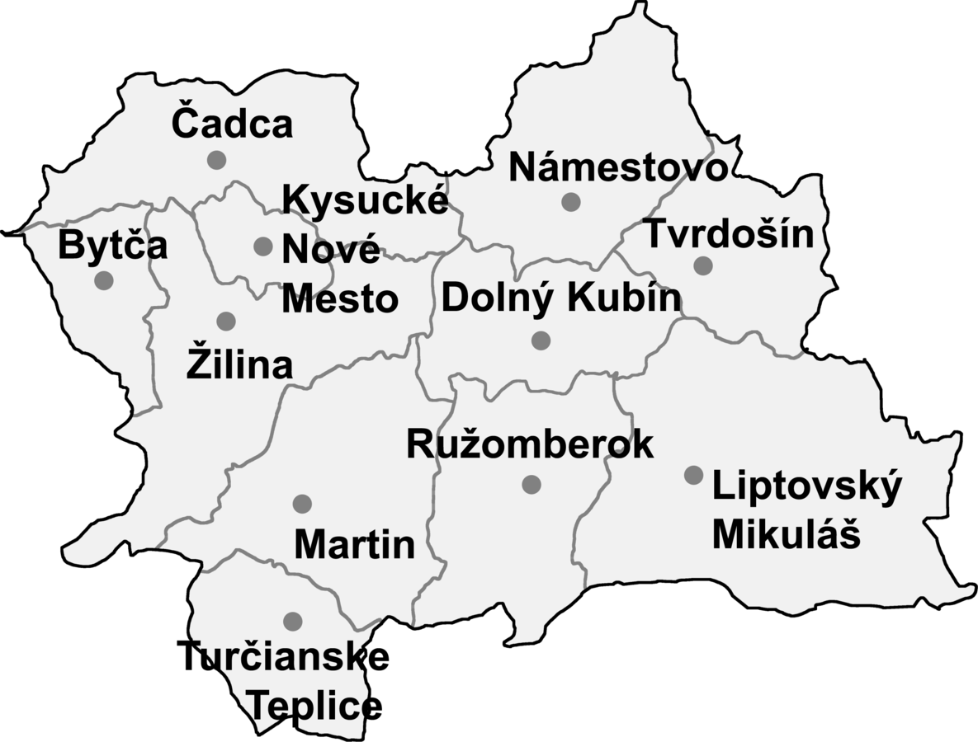
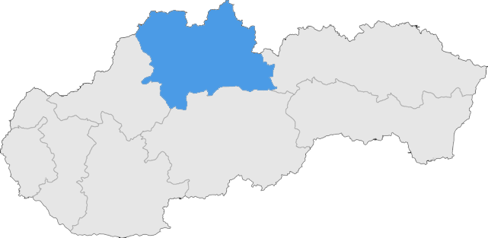
Žilinský samosprávny kraj
Predseda samosprávneho kraja
2017 - 2022: Erika Jurinová
Krajské mesto: Žilina
Obyvateľstvo: 697 502
Počet okresov: 11

Slide 11
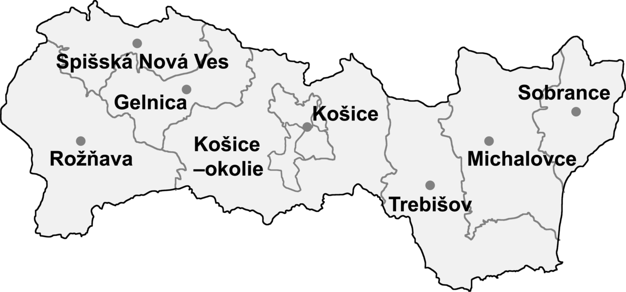
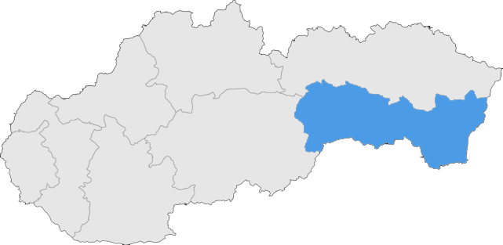
Košický samosprávny kraj
Predseda samosprávneho kraja
2017 - 2022: Rastislav Trnka
Krajské mesto: Košice
Obyvateľstvo: 792 991
Počet okresov: 11

Slide 12
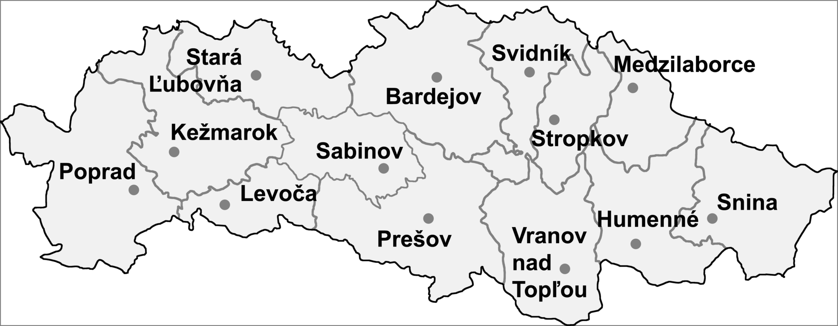
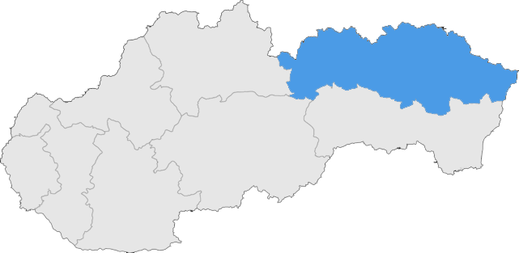
Prešovský samosprávny kraj
Predseda samosprávneho kraja
2017 - 2022: Milan Majerský
Krajské mesto: Prešov
Obyvateľstvo: 818 916
Počet okresov: 13

